Slide 1
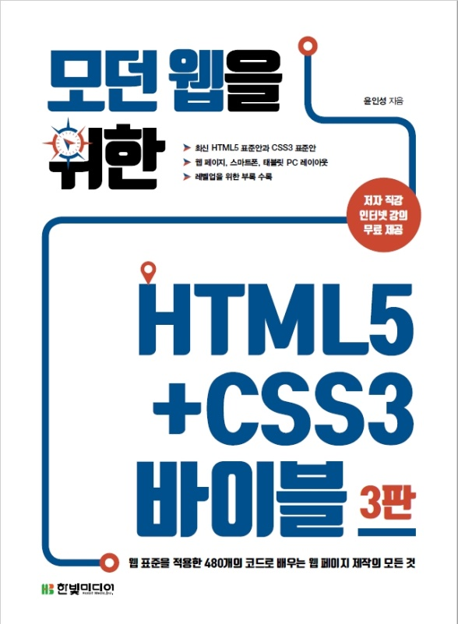
모던웹을 위한 HTML5+CSS3 바이블
CHAPTER 02: HTML5 태그 기본
ㅇㅇ대학교 ㅇㅇ학과
홍길동

Slide 2
시작하기전에
소스코드
http://www.hanbit.co.kr/src/10158

Slide 3
이 책의 학습 목표
CHAPTER 01: HTML5의 역사와 Visual Studio Code 설치하기
CHAPTER 02: 사용자에게 보이는 뷰를 만드는 HTML 태그
CHAPTER 03: HTML 문서 내부의 특정 요소를 선택할 때 사용하는 선택자에 관하여
CHAPTER 04: HTML 요소에 스타일을 적용하는 방법
CHAPTER 05: 레이아웃을 만드는 방법
CHAPTER 06: HTML5를 사용해 모바일 페이지를 만드는 방법
CHAPTER 07: 태블릿 PC를 위한, 동적 너비를 가지는 레이아웃 구성 방법
CHAPTER 08: 간단한 소셜커머스의 메인 페이지를 만들어보기
CHAPTER 09: 변형과 애니메이션에 관한 CSS3 고급 내용 살펴보기
CHAPTER 10: CSS3 변환(transform)으로 3D 구현하기
CHAPTER 11: @로 시작하는 코드, 규칙(@-rule)이 사용되는 반응형 웹
CHAPTER 12: 그리드 시스템과 관련된 플러그인 살펴보기

Slide 4
Contents
CHAPTER 02 HTML5 태그 기본
2.1 HTML5 기본 용어 정리 태그와 요소 속성 주석
2.2 HTML5 페이지 구조
2.3 글자 태그 제목 본문
앵커 태그 글자 형태 루비 문자
2.4 목록 태그 기본 목록 정의 목록
2.5 테이블 태그 테이블 태그 기본 테이블 태그의 속성

Slide 5
Contents
CHAPTER 02 HTML5 태그 기본
2.6 이미지 태그
2.7 오디오 태그 audio 태그 source 태그
2.8 비디오 태그 video 태그
2.9 입력 양식 태그 입력 양식 개요 기본 input 태그 HTML5 입력 양식 태그 textarea 태그 select 태그 fieldset 태그와 legend 태그
2.10 공간 분할 태그 div 태그와 span 태그 HTML5 시멘틱 구조 태그

Slide 6
CHAPTER 02 HTML5 태그 기본
사용자에게 보이는 뷰를 만드는 HTML 태그

Slide 7
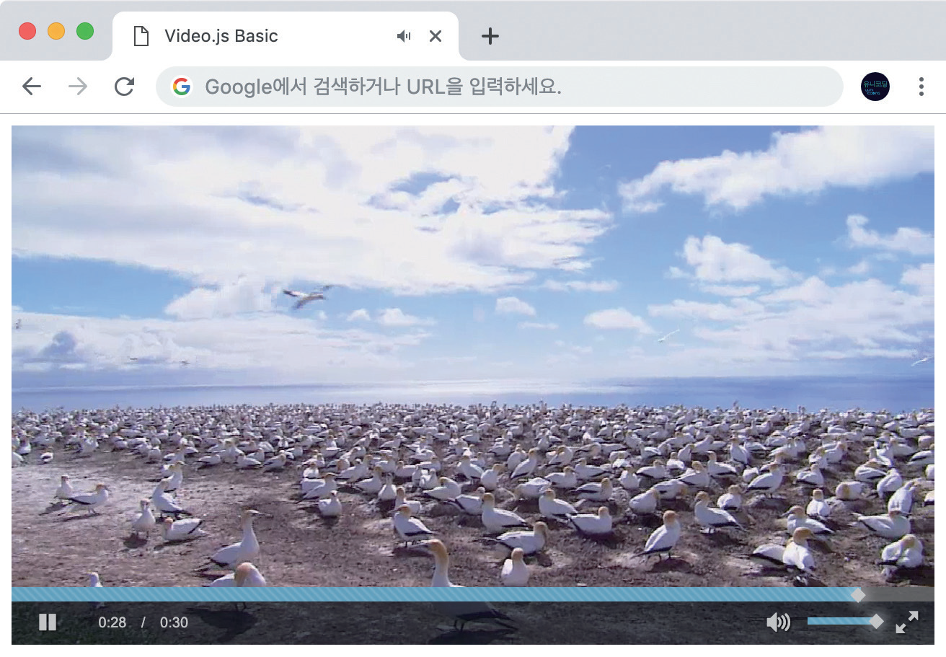
미리 보기 / 이 장에서 공부할 내용
HTML 페이지 위에 객체를 만들어 올리는 방법

Slide 8

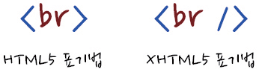
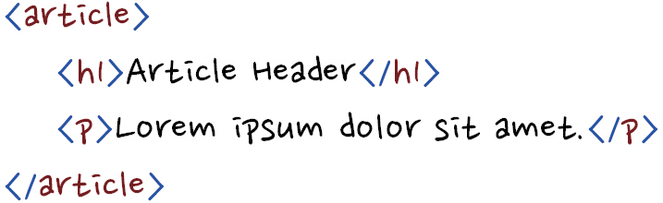
2.1 HTML5 기본 용어 정리 / 태그와 요소
HTML5 요소 - 시작 태그와 끝 태그를 별도로 입력하는 요소
HTML5 요소 - 시작 태그와 끝 태그를 함께 입력하는 요소
태그 예시

Slide 9

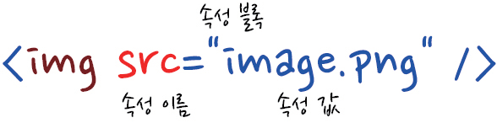
2.1 HTML5 기본 용어 정리 / 속성
HTML5 태그의 데이터 표현 - h1 태그의 title 속성
HTML5 태그의 데이터 표현 - img 태그의 src 속성

Slide 10
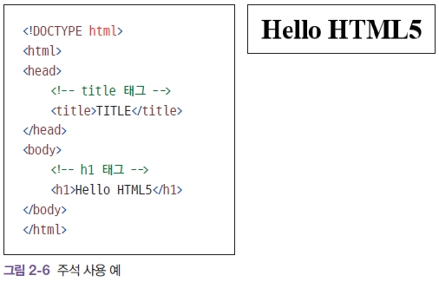
2.1 HTML5 기본 용어 정리 / 주석
프로그래밍 언어에서는 프로그램의 실행에 영향을 미치지 않고
설명을 위한 목적으로 사용하는 코드를 ‘주석’이라고 부름

Slide 11
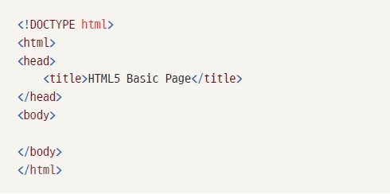
2.2 HTML5 페이지 구조
첫 번째 줄의 <!DOCTYPE html> 태그는 웹 브라우저가 현재 웹 페이지가 HTML5 문서임을 인식하게 만들어 줌
W3C의 HTML5 명세에 따르면 모든 HTML5 문서는 반드시 <!DOCTYPE html> 태그를 표기해야 함
또한 반드시 문서의 가장 첫 번째 줄에 있어야 함
두 번째 줄의 html 태그는 모든 HTML 페이지의 루트 요소 / 모든 HTML 태그는 html 태그의 내부에 작성

Slide 12
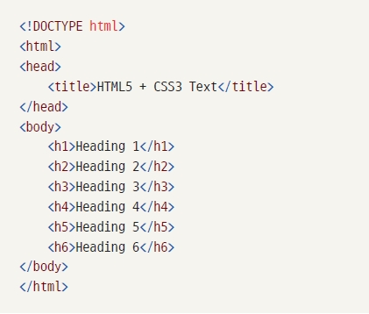
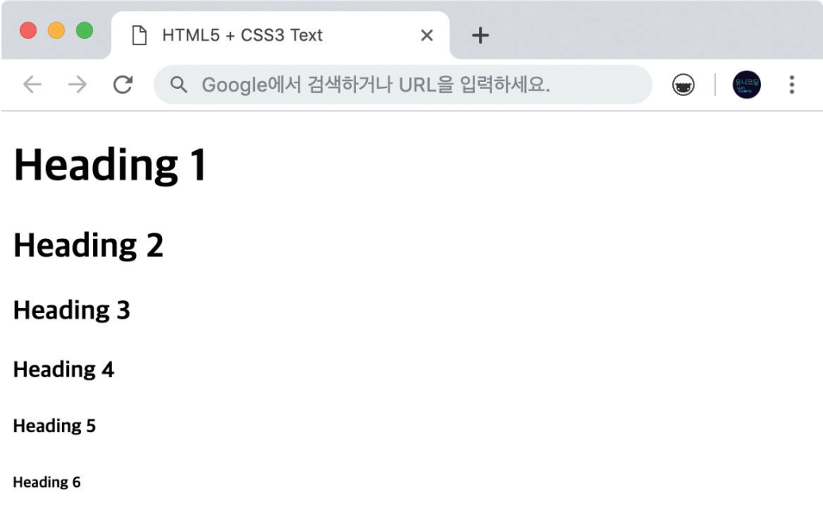
2.3 글자 태그 / 제목
제목 글자 태그
좌측의 코드를 실행하면 우측처럼 출력됨
h1 태그는 큰 제목을 의미하고 h6 태그는 작은 제목을 의미함
일반적으로 웹 페이지를 만들 때는 h1 태그부터 h3 태그까지 사용
우측은 구글 크롬에서 실행한 결과 / 다른 웹 브라우저에서 실행했다면 결과는 같지만 폰트가 다를 수 있음
따라서 실제 웹 페이지를 제작할 때는 모든 브라우저에서 동일한 화면을 볼 수 있게 폰트를 강제로 지정

Slide 13
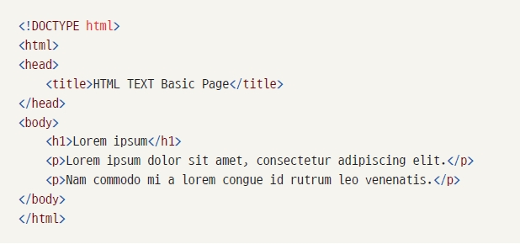
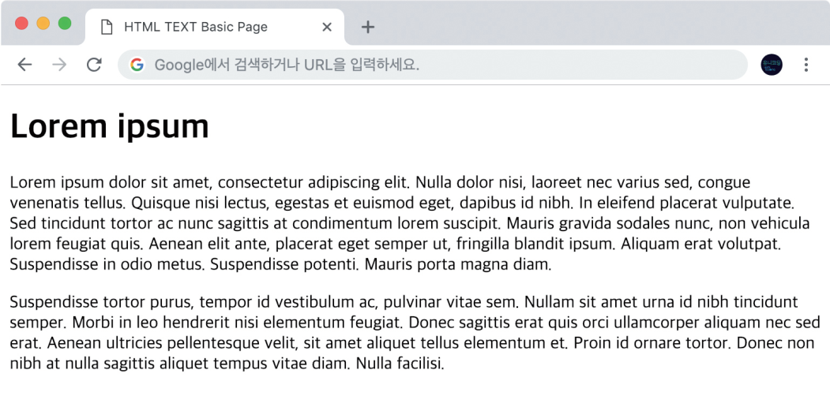
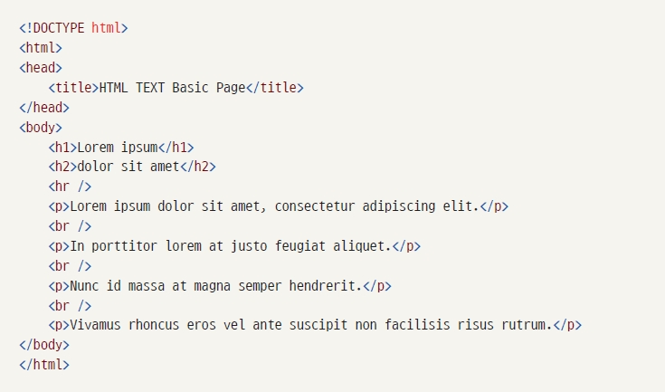
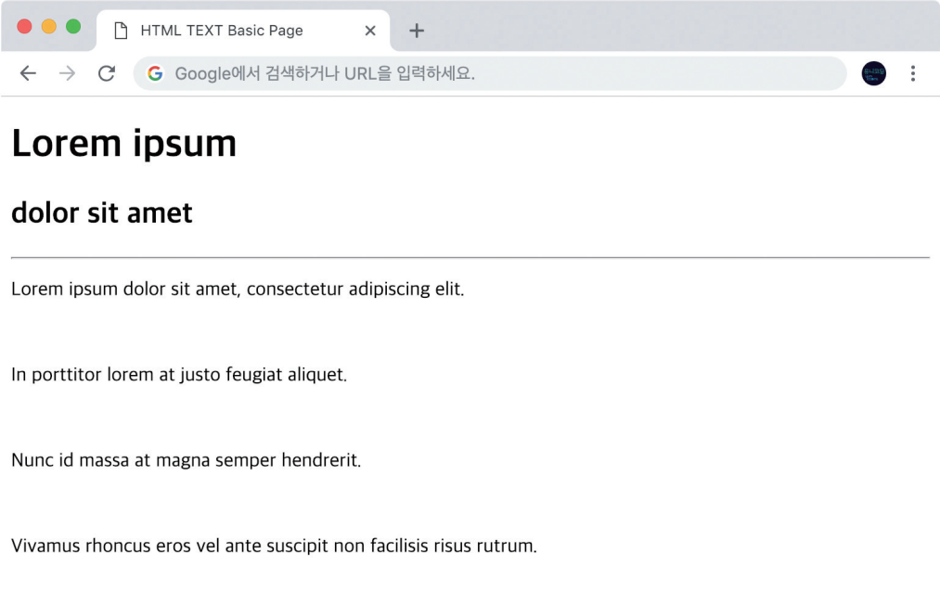
2.3 글자 태그 / 본문
hr 태그는 가로로 그어지는 줄을 의미하고 br 태그는 개행(행이 시작됨)을 의미함

Slide 14
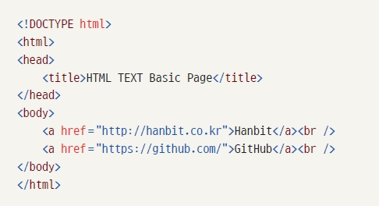
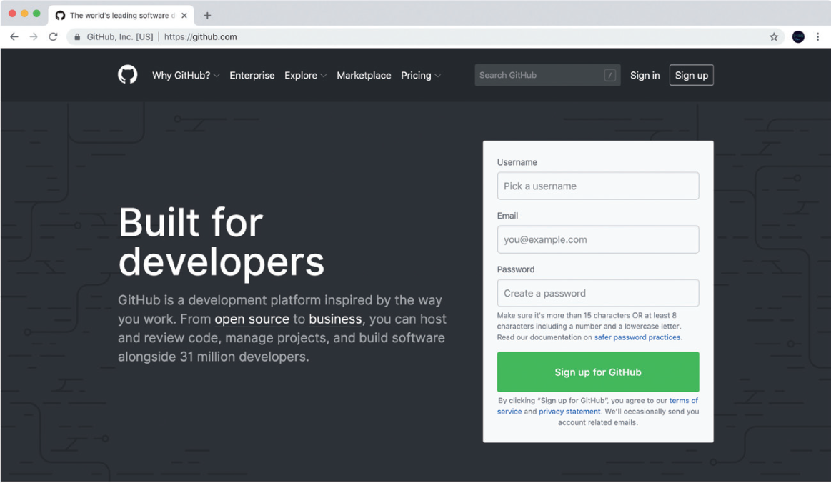
2.3 글자 태그 / 앵커 태그
앵커 태그
a 태그의 href 속성을 사용하여 이동하고자 하는 웹 페이지를 지정
(하이퍼링크 태그)

Slide 15
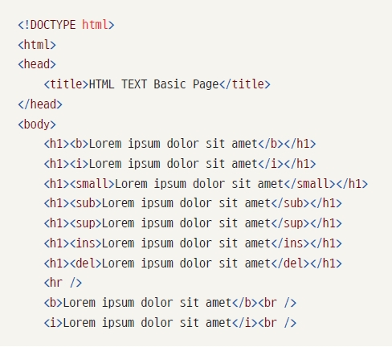
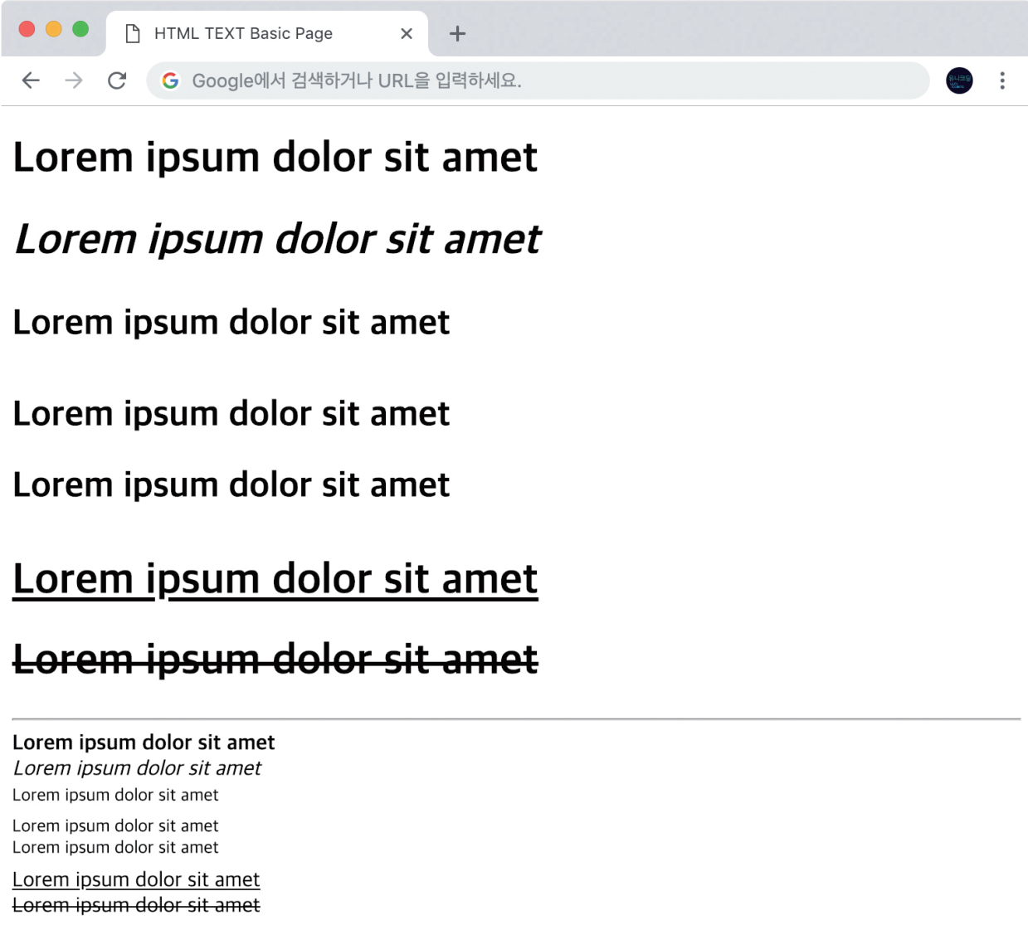
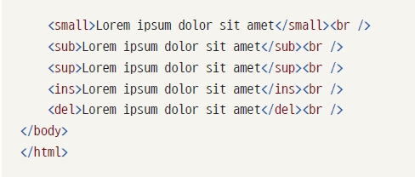
2.3 글자 태그 / 글자 형태
과거에는 이 절에서 배운 태그를 많이 사용했음.
하지만 최근에는 글자를 기울이거나 굵게 만드는 기능은 모두 스타일시트로 처리하므로 최근에는 잘 사용하지 않는 편

Slide 16

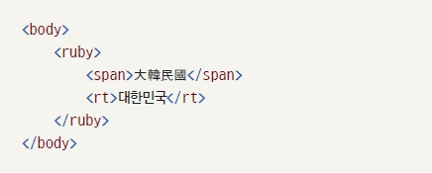
2.3 글자 태그 / 루비 문자
루비 문자: 일본어에서 자주 사용되는 글자 형식으로
위 이미지처럼 한자 위에 표시되는 글자를 의미
루비 태그 예시
태그 이름 | 설명
ruby | 루비 문자 선언 태그
rt | 위에 위치하는 작은 문자 태그
rp | ruby 태그를 지원할 경우 출력되지 않는 태그
루비 태그 표

Slide 17
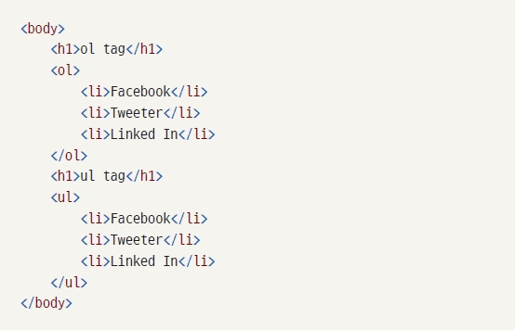
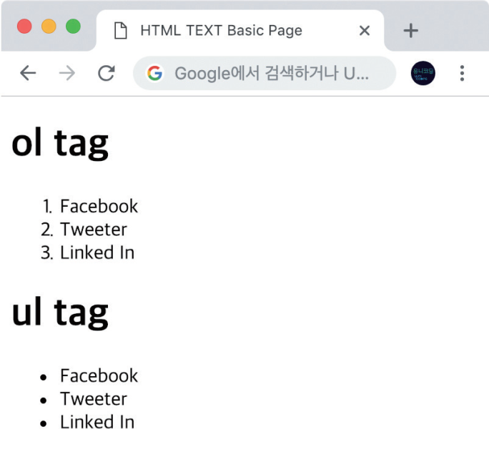
2.4 목록 태그 / 기본 목록
태그 이름 | 설명
ul | 순서가 없는 목록 태그
ol | 순서가 있는 목록 태그
li | 목록 요소
목록 태그

Slide 18
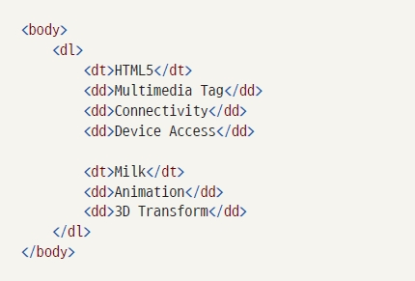
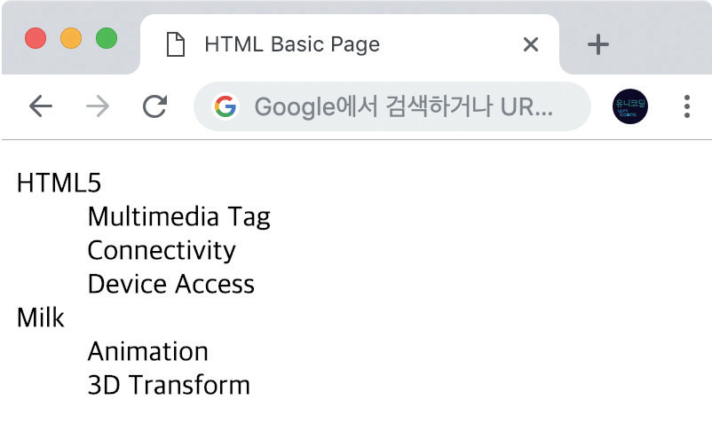
2.4 목록 태그 / 정의 목록
태그 이름 | 설명
dl | 정의 목록 태그
dt | 정의 용어 태그
dd | 정의 설명 태그
정의 목록 태그

Slide 19
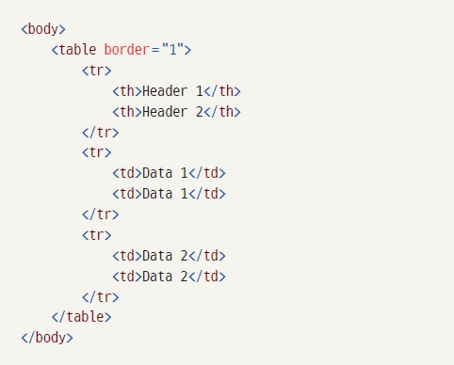
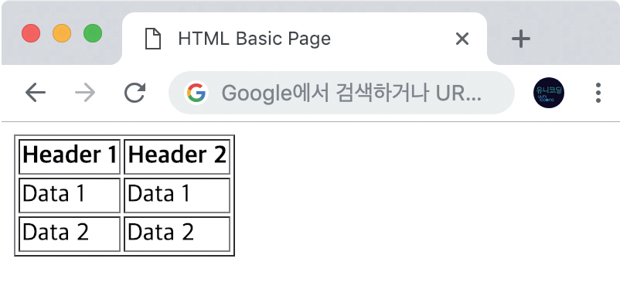
2.5 테이블 태그 / 테이블 태그 기본
태그 이름 | 설명
tr | 표 내부의 행 태그
th | 행 내부의 제목 셀 태그
td | 행 내부의 일반 셀 태그
테이블 요소 태그

Slide 20
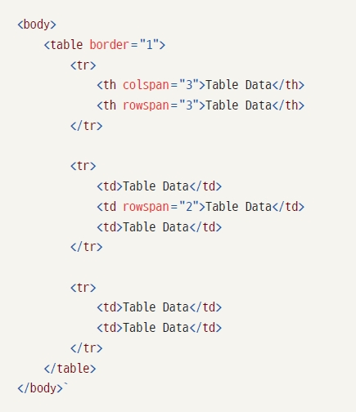
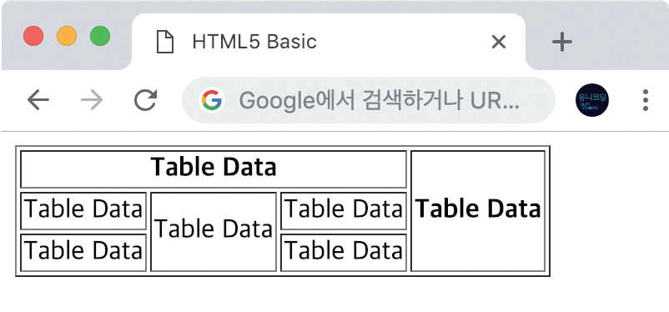
2.5 테이블 태그 / 테이블 태그의 속성
태그 이름 | 설명
border | 표의 테두리 두께를 지정
rowspan | 셀의 높이 지정
colspan | 셀의 너비 지정
테이블 태그 및 th 태그, td 태그 속성

Slide 21
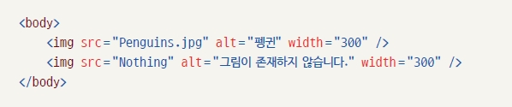
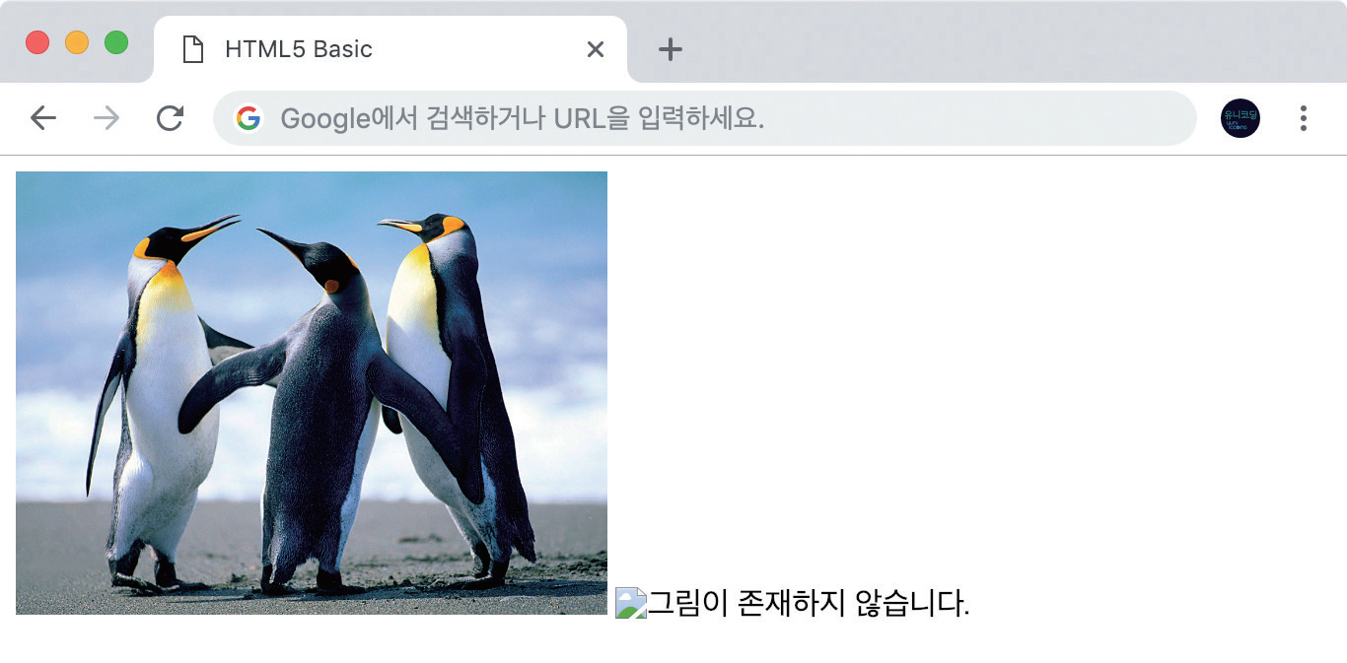
2.6 이미지 태그
태그 이름 | 설명
src | 이미지의 경로 지정
alt | 이미지가 없을 때 나오는 글자 지정
width | 이미지의 너비 지정
height | 이미지의 높이 지정
img 태그의 속성

Slide 22
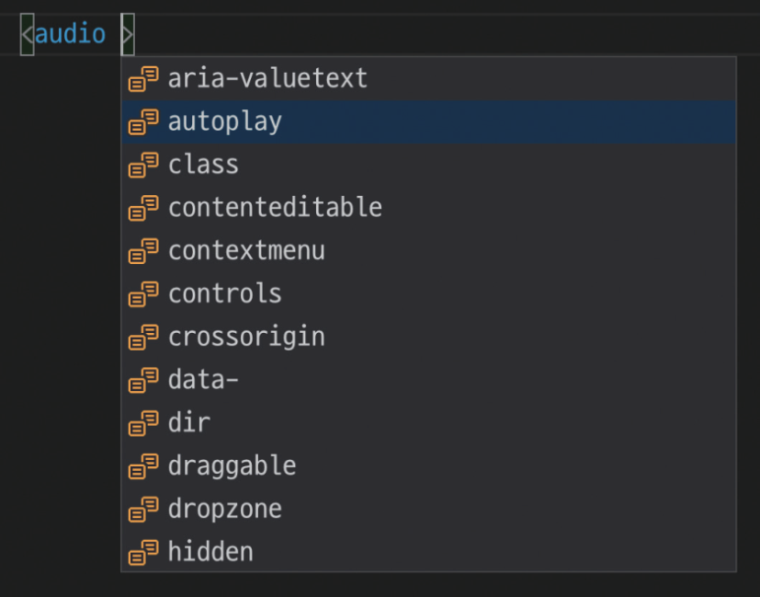
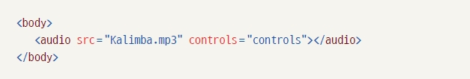
2.7 오디오 태그 / audio 태그
태그 이름 | 설명
src | 음악 파일의 경로 지정
preload | 음악을 재생하기 전에 모두 불러올지 지정
autoplay | 음악을 자동 재생할지 지정
loop | 음악을 반복할지 지정
controls | 음악 재생 도구를 출력할지 지정
audio 태그의 속성

Slide 23
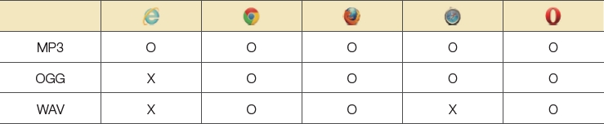
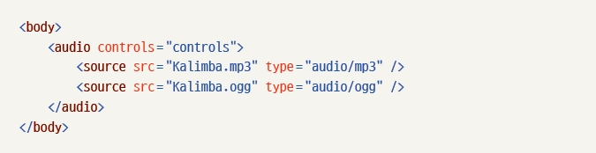
2.7 오디오 태그 / source 태그
웹 브라우저 버전에 따라 오디오가 실행되지 않을 수 있는데, 이는 브라우저마다 지원하는 확장자 형식이 다르기 때문
mp3의 라이선스 문제가 있을 수도 있어 다른 확장자를 사용해야 할 때 문제를 해결하기 위해 만들어진 것이 source 태그

Slide 24
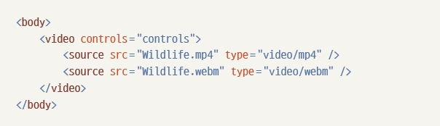
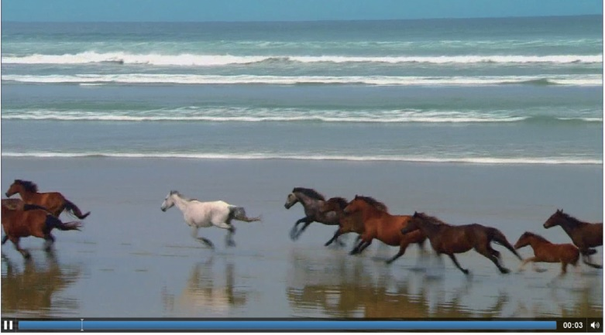
2.8 비디오 태그 / video 태그
속성 이름 | 설명
src | 비디오 파일의 경로 지정
poster | 비디오 준비 중일 때의 이미지 파일 경로 저장
preload | 비디오를 재생하기 전에 모두 불러올지 결정
autoplay | 비디오를 자동 재생할지 지정
loop | 비디오를 반복할지 지정
controls | 비디오 재생 도구를 출력할지 지정
width | 비디오의 너비 지정
height | 비디오의 높이 지정
video 태그의 속성

Slide 25
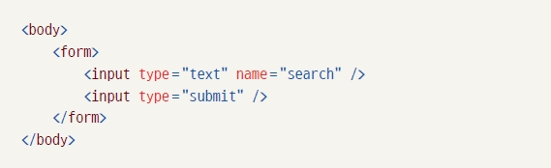
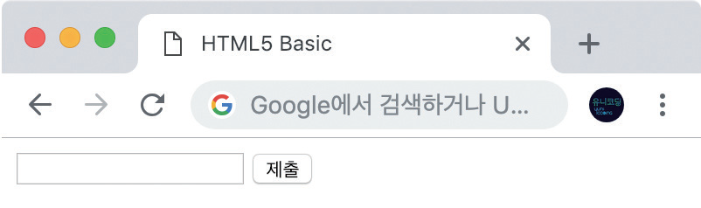
2.9 입력 양식 태그 / 입력 양식 개요
속성 이름 | 설명
action | 입력 데이터의 전달 위치 지정
method | 입력 데이터의 전달 방식 선택
form 태그의 속성

Slide 26
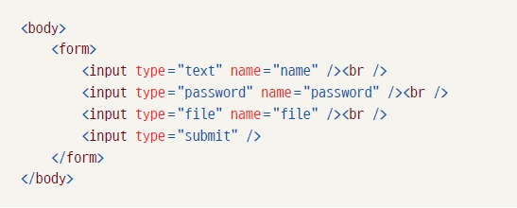
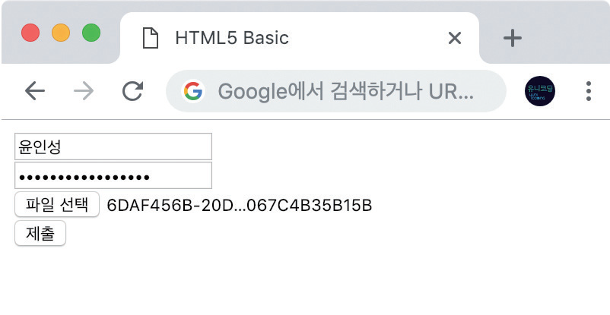
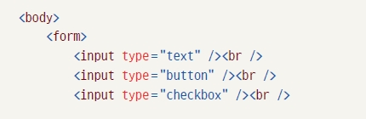
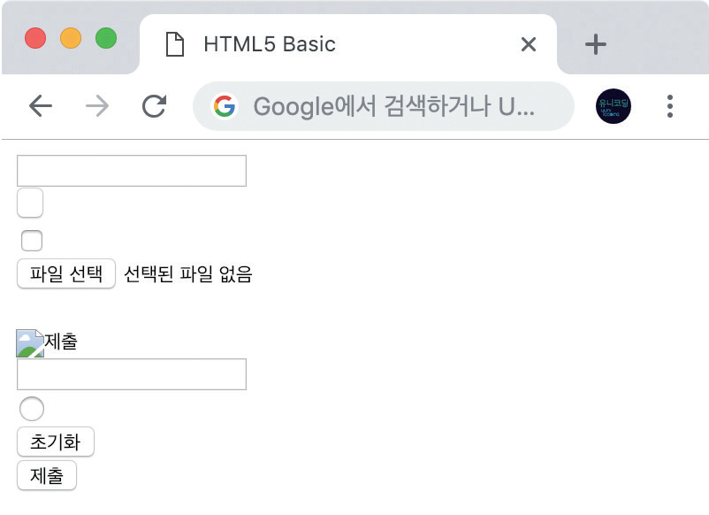
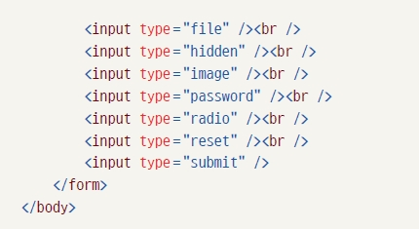
2.9 입력 양식 태그 / 기본 input 태그

Slide 27
2.9 입력 양식 태그 / 기본 input 태그
속성값 | 설명
button | 버튼을 생성합니다.
checkbox | 체크박스를 생성합니다.
file | 파일 입력 양식을 생성합니다.
hidden | 보이지 않습니다.
image | 이미지 형태를 생성합니다.
password | 비밀번호 입력 양식을 생성합니다.
radio | 라디오 버튼을 생성합니다.
reset | 초기화 버튼을 생성합니다.
submit | 제출 버튼을 생성합니다.
text | 글자 입력 양식을 생성합니다
input 태그의 type 속성값

Slide 28
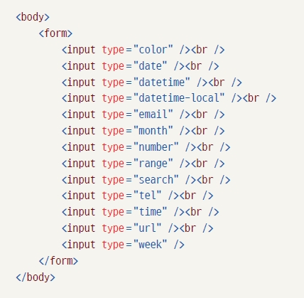
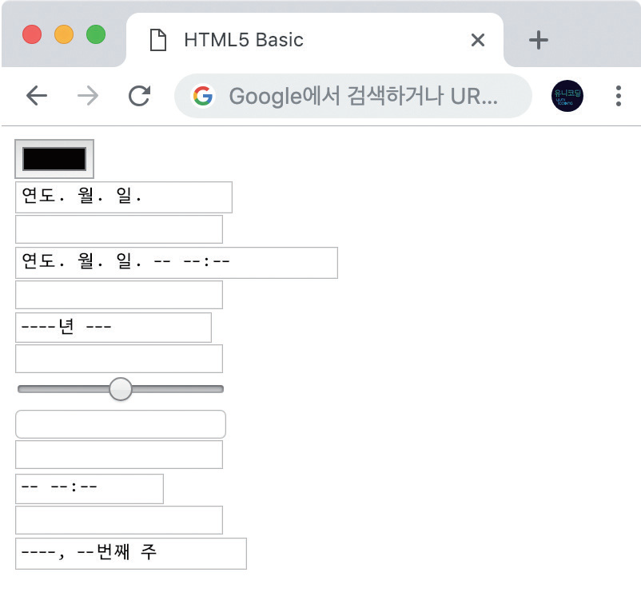
2.9 입력 양식 태그 / HTML5 입력 양식 태그
해당 내용을 전부 암기할 필요는 없으며, 자동 완성 기능을 적절히 자주 사용한다면 자연스럽게 익혀지게 됨

Slide 29
2.9 입력 양식 태그 / HTML5 입력 양식 태그
속성값 | 설명
color | 색상 선택 양식을 생성합니다.
date | 일 선택 양식을 생성합니다.
datetime | 날짜 선택 양식을 생성합니다.
datetime-local | 지역 날짜 선택 양식을 생성합니다.
email | 이메일 입력 양식을 생성합니다.
month | 월 선택 양식을 생성합니다.
number | 숫자 생성 양식을 생성합니다.
range | 범위 선택 양식을 생성합니다.
search | 검색어 입력 양식을 생성합니다.
tel | 전화번호 입력 양식을 생성합니다.
time | 시간 선택 양식을 생성합니다.
url | URL 주소 입력 양식을 생성합니다.
week | 주 선택 양식을 생성합니다.
HTML5 입력 양식의 type 속성값

Slide 30
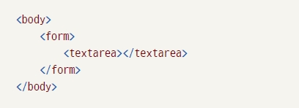
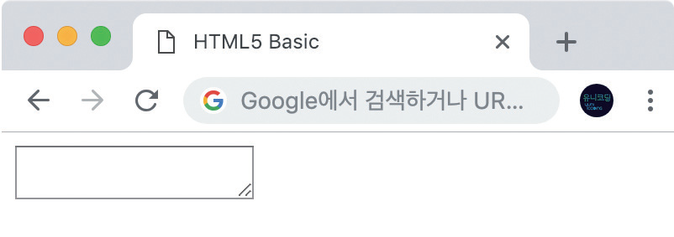
2.9 입력 양식 태그 / textarea 태그
input 태그가 아닌 입력 양식이 2개 있음. textarea 태그와 select 태그 중 textarea 태그가 위의 형태
textarea 태그는 여러 줄의 글자를 입력할 때 사용하는 태그임
속성 이름 | 설명
cols | 태그의 너비를 지정
rows | 태그의 높이를 지정
textarea 태그의 속성

Slide 31
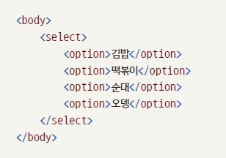
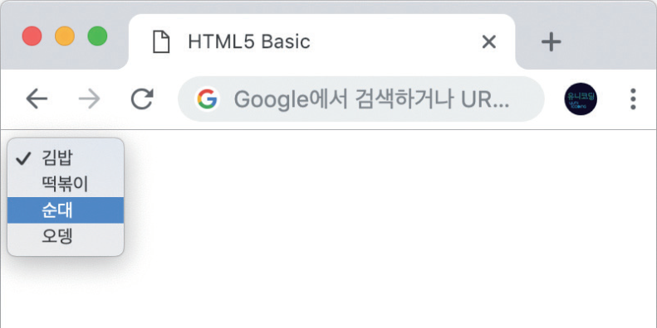
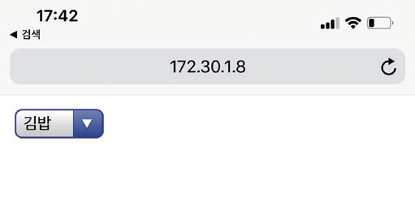
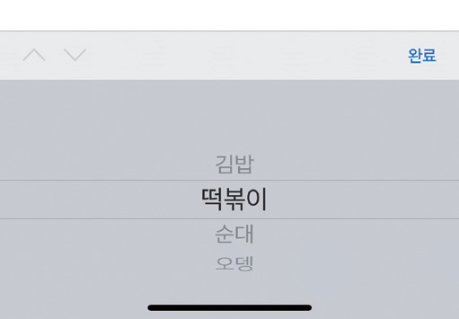



2.9 입력 양식 태그 / select 태그
여러 개의 목록을 선택하고 싶을 때
select 태그의 multiple 속성을 사용함
(안드로이드폰에서 실행한
multiple 속성 select 태그)

Slide 32


2.9 입력 양식 태그 / select 태그
optgroup 태그를 사용한 select 태그
태그 이름 | 설명
select | 선택 양식 생성
optgroup | 옵션을 그룹화
option | 옵션을 생성
select 태그의 속성

Slide 33


2.9 입력 양식 태그 / fieldset 태그와 legend 태그
입력 양식을 설명할 때는 fieldset 태그와 legend 태그를 사용

Slide 34




2.10 공간 분할 태그 / div 태그와 span 태그
div 태그
block 형식으로 공간을 분할함
(차곡차곡 쌓아 올려지는 형식)
span 태그
inline 형식으로 공간을 분할함
(한 줄 안에 차례차례 위치하는 형식)

Slide 35



2.10 공간 분할 태그 / HTML5 시멘틱 구조 태그
시멘틱(semantic)은 ‘의미론적인’이라는 뜻의 영어 단어
사람은 눈으로 레이아웃을 구분하므로 웹 페이지의 형태를 빠르게 구분할 수 있지만, 컴퓨터는 그렇지 않음
기계적인 검색 엔진은 어떠한 태그가 어떠한 기능을 하는지 분별할 수 없고 웹 페이지에서 데이터를 효율적으로 추출할 수 없음
이를 해결하기 위해 특정한 태그에 의미를 부여해서 웹 페이지를 만드는 시도가 시작되었고 이를 시멘틱 웹이라고 표현함

Slide 36
2.10 공간 분할 태그 / HTML5 시멘틱 구조 태그
태그 이름 | 설명
header | 헤더를 의미
nav | 내비게이션을 의미
aside | 사이드에 위치하는 공간을 의미
section | 여러 중심 내용을 감싸는 공간을 의미
article | 글자가 많이 들어가는 부분을 의미
footer | 푸터를 의미
HTML5 시멘틱 구조 태그

